Slide 1
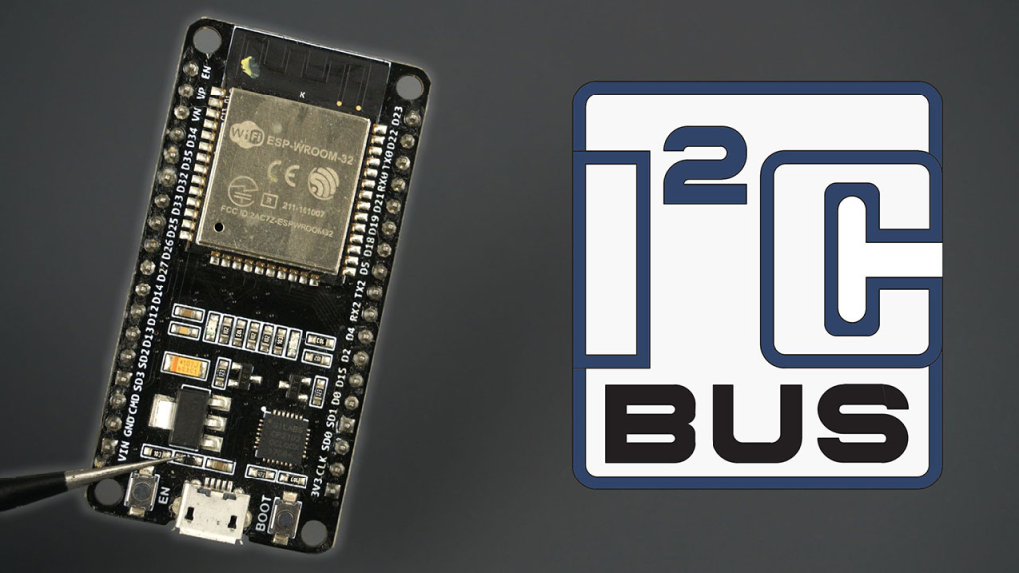

Bus I²C (Inter Integrated Circuits)

Slide 2
Especificaciones del I²C
El bus I²C es un estándar mundial que se implementa en más de 1000 IC diferentes fabricados por más de 50 compañías.
El bus I²C se utiliza en diversas arquitecturas de control, como el bus de administración del sistema (SMBus), el bus de administración de energía (PMBus), la interfaz de administración de plataforma inteligente (IPMI), el canal de datos de pantalla (DDC) y la arquitectura avanzada de computación de telecomunicaciones (ATCA).
Para simplificar la conexión entre circuitos integrados, Philips Semiconductors (ahora NXP Semiconductors) desarrolló un bus bidireccional sencillo de 2 hilos.

Slide 3
Este bus se llama Inter IC o I²C-bus.
Todos los dispositivos compatibles con el bus I²C incorporan una interfaz en el chip que les permite comunicarse directamente entre sí a través del bus I²C, este concepto de diseño resuelve muchos problemas de interconexión que surgen al diseñar circuitos de control digital.

Slide 4
Características del Bus I²C
Solo se requieren dos líneas de bus; una línea de datos en serie (SDA) y una línea de reloj en serie SCL (por sus siglas en inglés).
Cada dispositivo conectado al bus es direccionable por software mediante una dirección única y en todo momento existen simples relaciones maestro/esclavo; los maestros pueden operar como transmisores maestros o como receptores maestros.
Es un verdadero bus de múltiples maestros que incluye detección de colisiones y arbitraje para evitar la corrupción de datos si dos o más maestros inician la transferencia de datos simultáneamente.

Slide 5
Comunicación serial a 8 bits, bidireccional, las transferencias de datos se pueden realizar a una velocidad de hasta 100 kbit/s en modo Estándar, hasta 400 kbit/s en modo rápido, hasta 1 Mbit/s en modo rápido plus o hasta 3.4 Mbit/s en el modo de alta velocidad.
Comunicación serial a 8 bits, para transferencias de datos unidireccionales de hasta 5 Mbit/s en modo ultra rápido.
El filtrado en chip rechaza los picos en la línea de datos del bus para preservar la integridad de los datos.
La cantidad de circuitos integrados que se pueden conectar a la misma está limitado solo por una capacitancia máxima del bus (típicamente 400pF). Se puede permitir más capacitancia bajo ciertas condiciones.

Slide 6
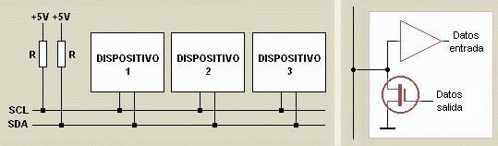
SDA y SCL son líneas bidireccionales, conectadas a una tensión de alimentación positiva a través de una fuente de corriente o una resistencia de pull-up, cuando el bus está libre ambas líneas son altas. Las etapas de salida de los dispositivos conectados al bus deben tener un drenaje abierto o un colector abierto para realizar la función AND cableada.

Slide 7
Comunicación del Bus I²C
Habiendo varios dispositivos conectados sobre el bus, es necesario tener un protocolo para establecer una comunicación a través de él.
Lo más importante: existen dispositivos maestros y dispositivos esclavos. Sólo los dispositivos maestros pueden iniciar una comunicación.
La condición inicial, de bus libre, es cuando ambas señales (SDA y SCL) están en estado lógico alto. En este estado cualquier dispositivo maestro puede ocuparlo, estableciendo la condición de inicio (Start). Esta condición se da cuando un maestro pone en estado bajo la línea de datos (SDA), pero dejando en alto la línea de reloj (SCL).

Slide 8
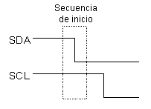
El primer byte que se transmite luego de la condición de inicio contiene siete bits que componen la dirección del dispositivo que se desea seleccionar, y un octavo bit que corresponde a la operación que se quiere realizar con él (lectura o escritura).
Si el dispositivo cuya dirección corresponde a la que se indica en los siete bits (A0-A6) está presente en el bus, éste contesta con un bit en bajo, ubicado inmediatamente luego del octavo bit que ha enviado el dispositivo maestro (ACK).

Slide 9

El bit ACK en bajo le indica al maestro que el esclavo reconoce la solicitud y está en condiciones de comunicarse, así se establece la comunicación y se inicia el intercambio de información entre los dispositivos.
Si el bit de lectura/escritura (R/W) fue puesto a nivel lógico bajo (escritura), el dispositivo maestro envía datos al dispositivo esclavo.
Esto se mantiene mientras continúe recibiendo señales de reconocimiento, la comunicación concluye cuando se hayan transmitido todos los datos.

Slide 10
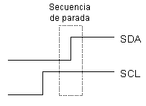
En el caso contrario, cuando el bit de lectura/escritura esté a nivel lógico alto (lectura), el dispositivo maestro genera pulsos de reloj para que el dispositivo esclavo pueda enviar los datos.
Luego de cada byte recibido el dispositivo maestro (quien está recibiendo los datos) genera un pulso de reconocimiento.
El dispositivo maestro puede dejar libre el bus generando una condición de parada (Stop).

Slide 11
Si se desea seguir transmitiendo, el maestro puede generar otra condición de inicio en lugar de una condición de parada. Esta nueva condición se denomina Re-inicio y se puede usar para direccionar un dispositivo esclavo diferente o para alterar el estado del bit R/W.

Slide 12
Terminología del Bus I²C
Maestro (Master): Dispositivo que determina los tiempos y la dirección del tráfico en el bus. Es el único que aplica los pulsos de reloj en la línea SCL. Cuando se conectan varios dispositivos maestros a un mismo bus la configuración se denomina Multi-maestro.
Esclavo (Slave): Todo dispositivo conectado al bus que no tiene la capacidad de generar pulsos de reloj. Los dispositivos esclavos reciben señales de comando y de reloj generados desde el maestro.
Bus libre: Estado en el que ambas líneas (SDA y SCL) están inactivas, presentando un estado lógico alto. Es el único momento en que un dispositivo maestro puede comenzar a hacer uso del bus.

Slide 13
Bit de inicio (Start): Se produce cuando un dispositivo maestro ocupa el bus, generando dicha condición. La línea de datos (SDA) toma un estado bajo mientras que la línea de reloj (SCL) permanece alta.
Bit de parada (Stop): Un dispositivo maestro puede generar esta condición, dejando libre el bus. La línea de datos y la de reloj toman un estado lógico alto.
Dato válido: Situación generada cuando un dato presente en la línea SDA es estable al tiempo que la línea SCL está a nivel lógico alto.
Formato de Datos: Un dato transmitido por el bus tiene una longitud de 8 bits. A cada byte transmitido le sigue un noveno pulso de reloj en el cual el dispositivo receptor del byte debe generar un pulso de reconocimiento.
Reconocimiento (Acknowledge): El pulso de reconocimiento, conocido como ACK, se logra colocando la línea de datos a un nivel lógico bajo durante el transcurso del noveno pulso de reloj.

Slide 14
Dirección (Address): Los dispositivos usados en este bus poseen su propia y única dirección de acceso, preestablecida por el fabricante. Hay dispositivos que permiten definir parte de esa dirección, lo que permite que se pueda conectar en un mismo bus varios dispositivos del mismo tipo, sin líos de identificación.
Dirección de acceso general: Es la dirección 00 a la que responden todos los dispositivos conectados al bus.
Bit de Lectura/Escritura (R/W): Cada dispositivo tiene una dirección de 7 bits. El octavo bit (el menos significativo) que se envía durante la operación de direccionamiento, indica el tipo de operación a realizar. Si el bit es alto el maestro lee información proveniente de un dispositivo esclavo. Si el bit es bajo, el maestro escribe información en un dispositivo esclavo.

Slide 15
Algunos dispositivos I²C
24LC256 Memoria EEPROM 32K
DS1624, Termómetro Digital
DS1307, Reloj Tiempo Real
PCF8574, Conversor de 8 líneas a I²C
PCF8591, Conversor ADC
PCF8576, Driver Display LCD
LM76, Termómetro Digital
AM2320, Sensor de Humedad y Temperatura
CMPS10, Brújula Digital

Slide 16
El I²C en el ESP32
El ESP32 tiene dos interfaces de bus I²C (I2C0 e I2C1) que pueden servir como maestro o esclavo I²C, dependiendo de la configuración del usuario.
Las interfaces I²C soportan:
Modo estándar (100 Kbit/s)
Modo rápido (400 Kbit/s)
Hasta 5 MHz, aunque limitado por la “fuerza” de pull-up de SDA
Modo de direccionamiento de 7 bits/10 bits
Modo de direccionamiento doble.
Filtro de ruido de tipo digital programable.

Slide 17
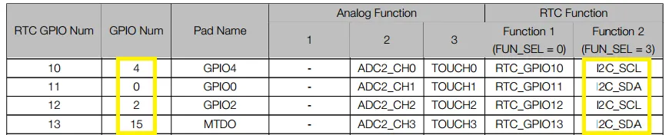
Los usuarios pueden programar registros de comandos para controlar las interfaces I²C, de modo que tienen más flexibilidad.
Todos los periféricos del ESP32 están interconectados internamente a través de una matriz GPIO. Esto te permite, al usuario, enrutar cualquier señal de periférico a cualquier pin GPIO. Pero, por defecto, la señal de cada periférico se enruta a un pin específico. Estos son los pines I²C para (I2C0, I2C1) en el ESP32 tal como se indica en su hoja de datos :

Slide 18
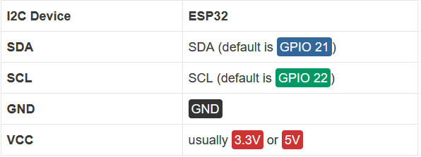
El problema es que algunos de esos pines GPIO no son accesibles en muchos módulos ESP32. Por lo tanto, el controlador de Arduino Core para I²C tuvo que hacer uso de la matriz GPIO para redirigir esas señales a otros pines "más accesibles".
Los siguientes pines son los pines I2C0 por defecto en Arduino Core (utilizando la biblioteca genérica Wire.begin()):

Slide 19
Cuando se incluye la libreria"Wire.h", está por defecto configurado como periférico I²C el componente I2C0, y las líneas (SDA y SCL) están configuradas por defecto como se indicó anteriormente. Sin embargo, es posible cambiar los pines I²C por defecto del ESP32 en la función de configuración y dirigir esas señales a cualquier pin GPIO que se desee:
Wire.begin(SDA0_Pin, SCL0_Pin);
Lo recomendable es utilizar el objeto TwoWire que permite definir un bus I²C con las señales (SCL y SDA) que se enrutan a los pines GPIO personalizados que el usuario elija:
TwoWire I2C_0 = TwoWire(0);

